Slide 1
ГОСУДАРСТВЕННОЕ ОБЛАСТНОЕ ОБРАЗОВАТЕЛЬНОЕ УЧРЕЖДЕНИЕ ДЛЯ ДЕТЕЙ - СИРОТ И ДЕТЕЙ, ОСТАВШИХСЯ БЕЗ ПОПЕЧЕНИЯ РОДИТЕЛЕЙ, «МУРМАНСКИЙ ЦЕНТР ПОМОЩИ ДЕТЯМ, ОСТАВШИМСЯ БЕЗ ПОПЕЧЕНИЯ РОДИТЕЛЕЙ, «РОВЕСНИК»
Инновационные формы работы с выпускниками детских домов

Slide 2
Структура Центра:
Отделение по реабилитации и развитию
Отделение социальной и постинтернатной адаптации
Дистанционное сопровождение выпускников

Slide 3
Межведомственное взаимодействие
МБУ «Объединение молодежных центров и клубов»
Паломнический духовно-культурный центр Мурманской и Мончегорской епархии
Следственное Управление Следственного Комитета РФ
Члены Попечительского совета
ГОБУМП «Региональный центр взаимодействия гражданского и патриотического воспитания»
ГОБУЗ «Мурманский областной дом ребенка»
Некоммерческий фонд поддержки сотрудников ФСБ МО «Щит»
Мурманский дом инвалидов и престарелых
Прокуратура МО
Волонтеры
Отель «Азимут»
Совет ветеранов партизанских отрядов

Slide 4
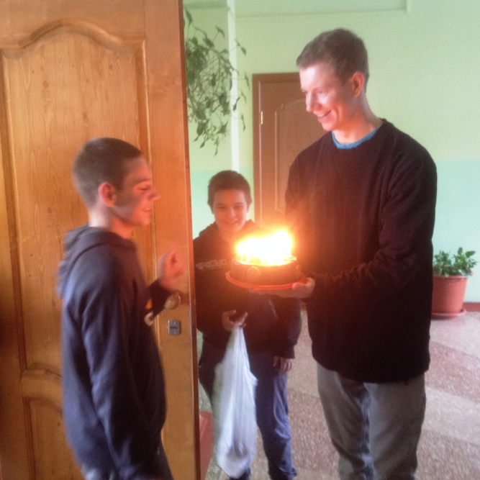
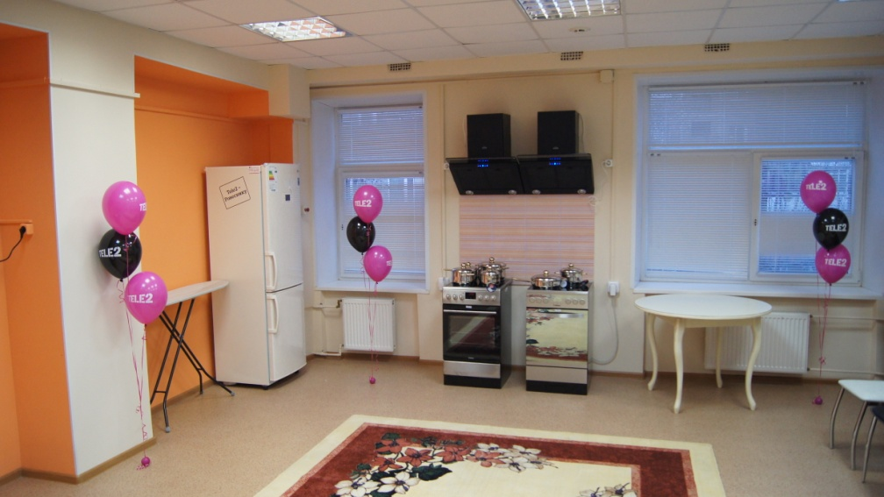
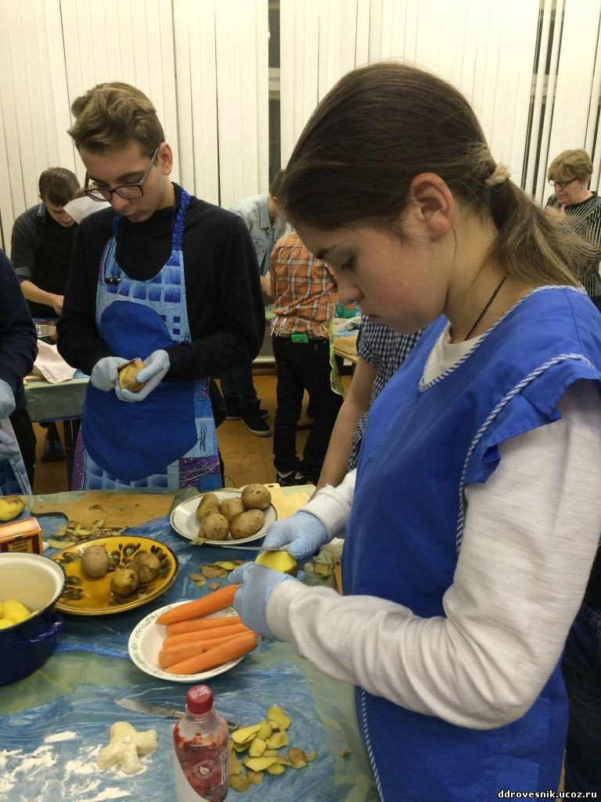
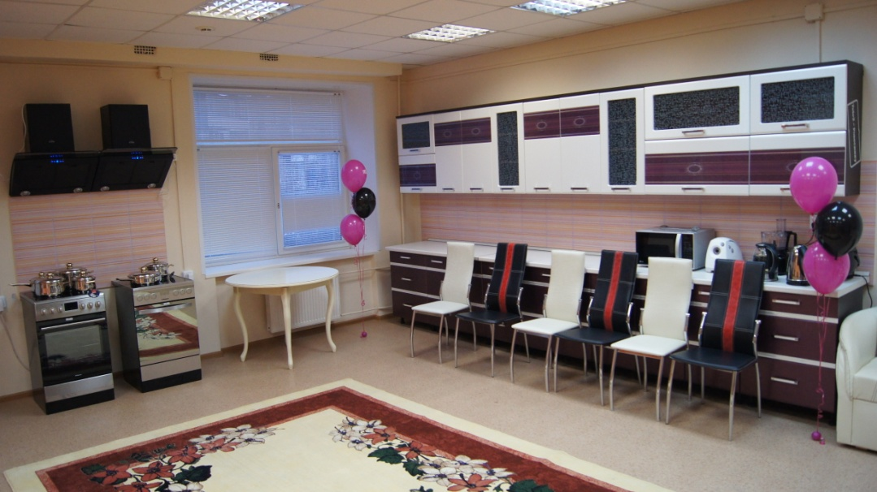
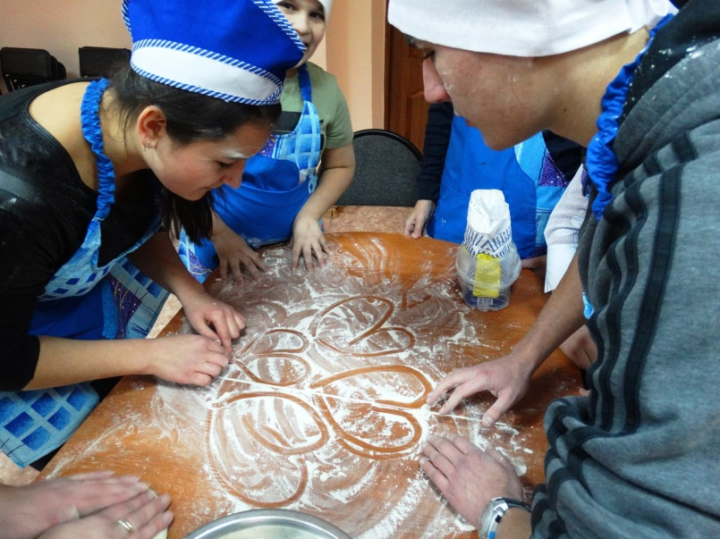
Социальный проект компании ТЕЛЕ-2.
Открытие кабинета по развитию социально-бытовых навыков и самостоятельного обслуживания

Slide 5
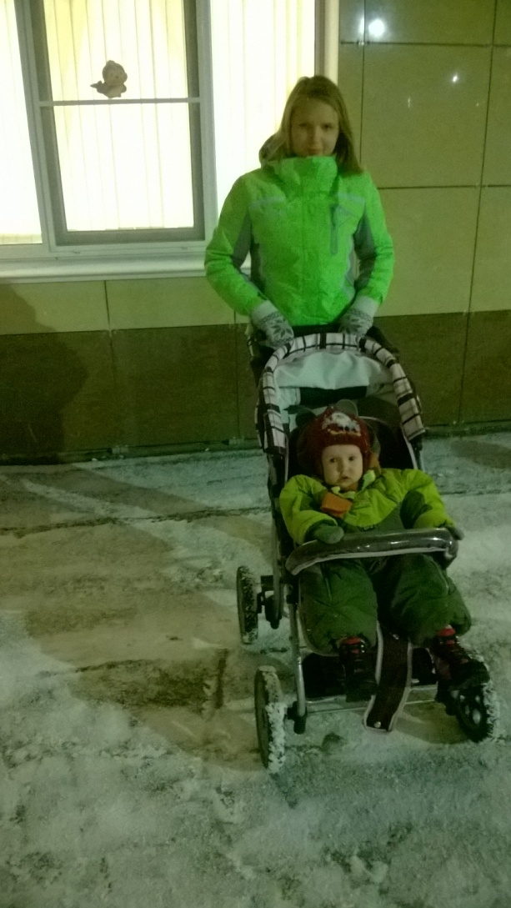
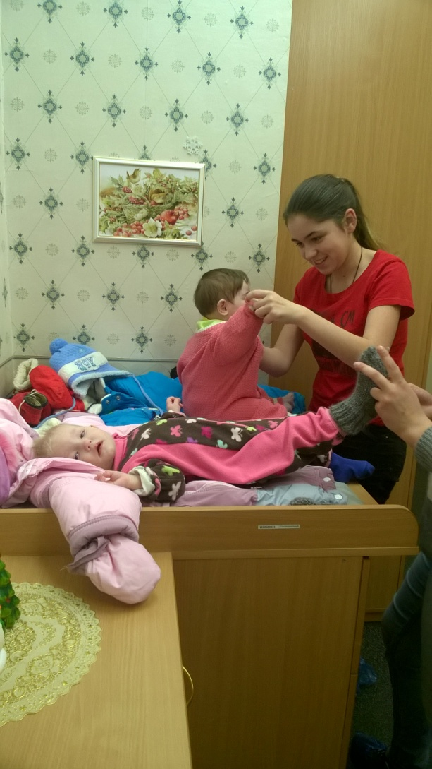
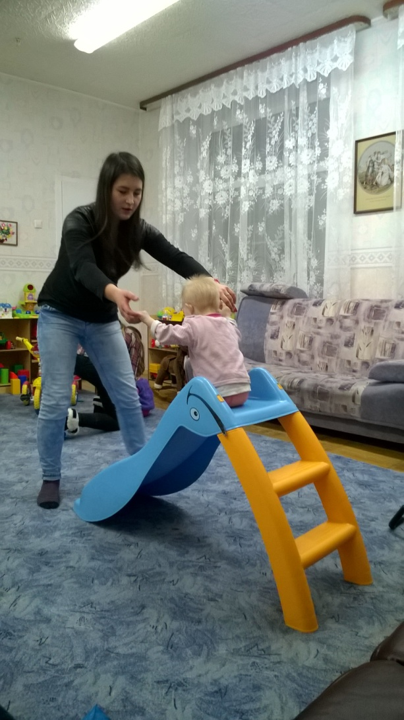
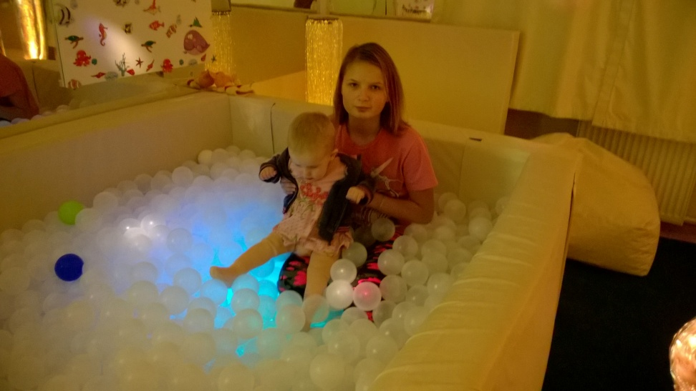
Проект «Старшая сестра»

Slide 6
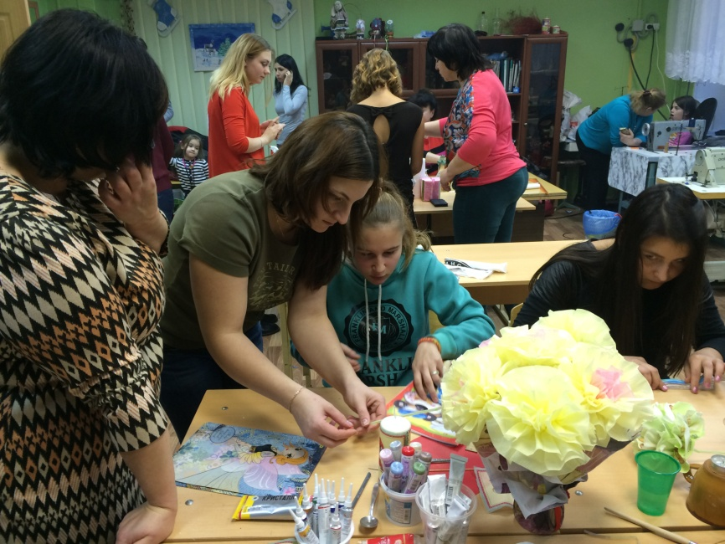
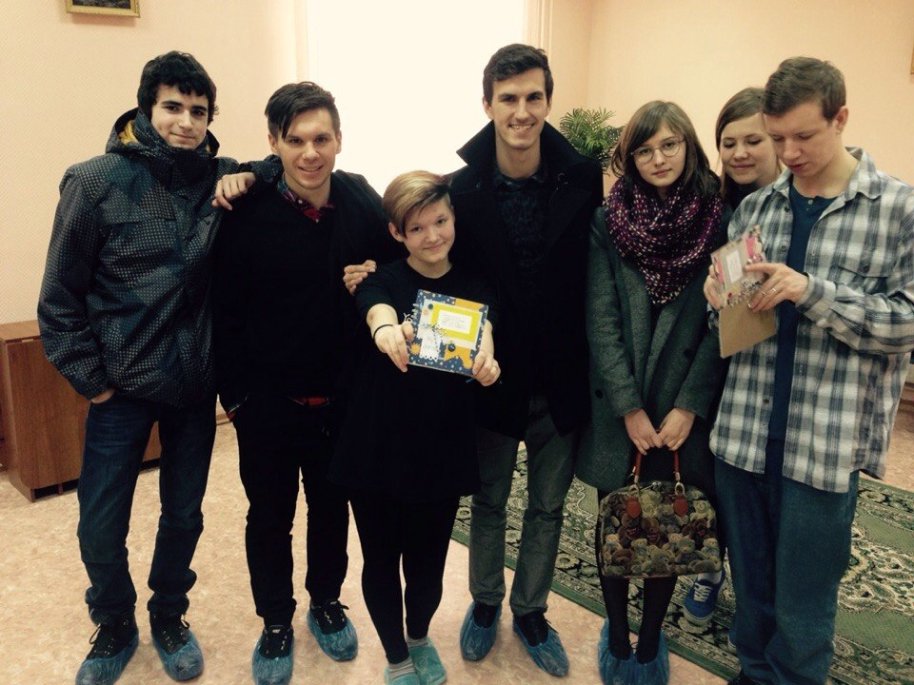
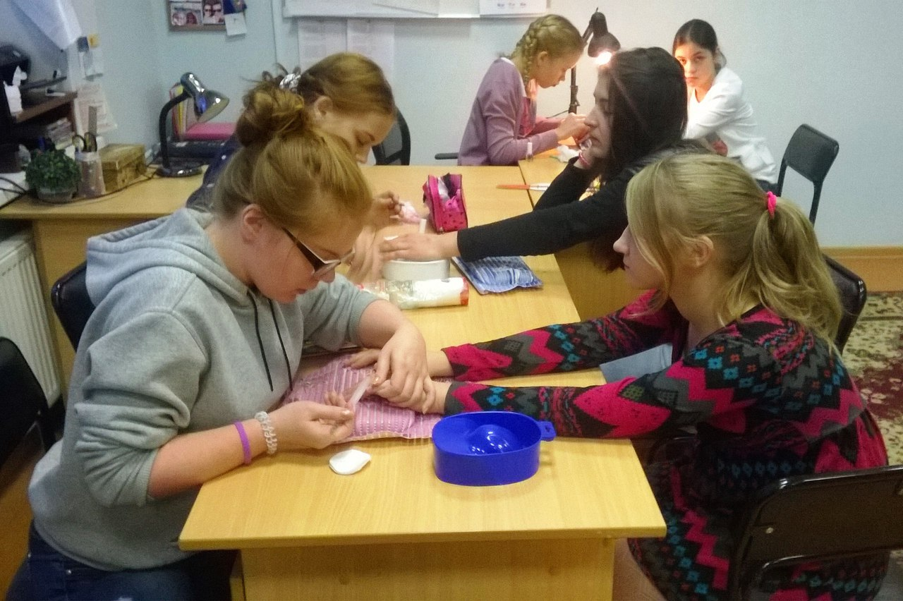
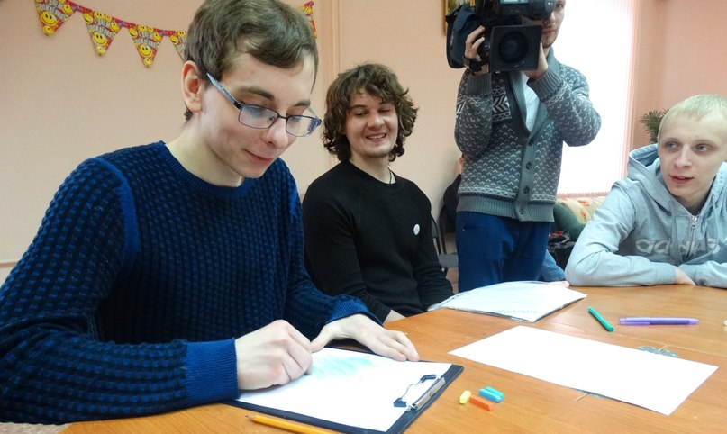
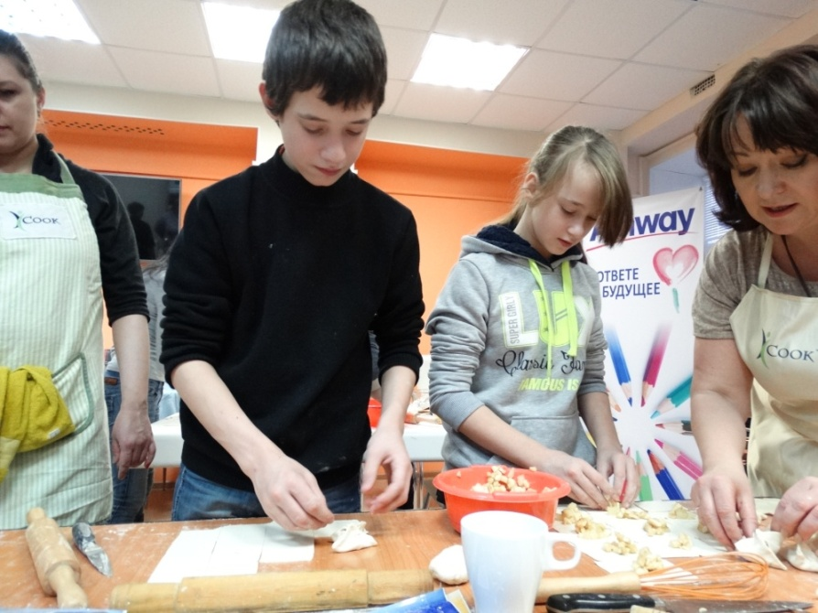
Волонтеры

Slide 7
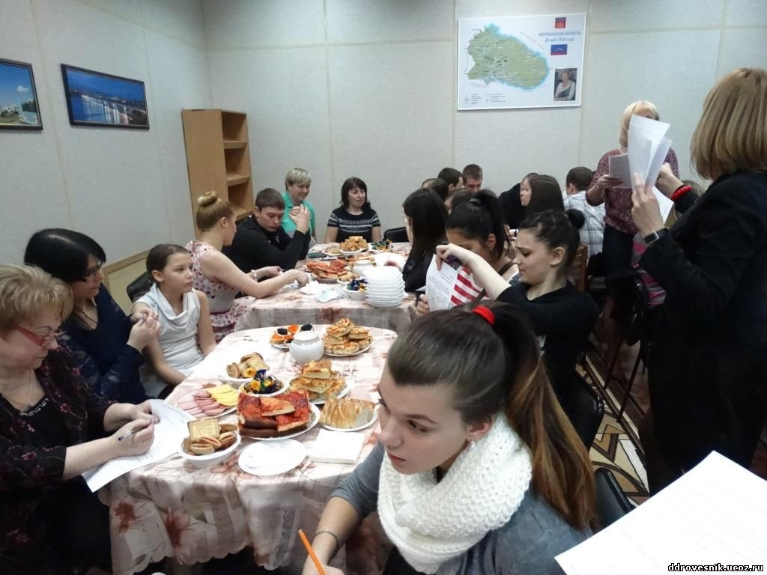
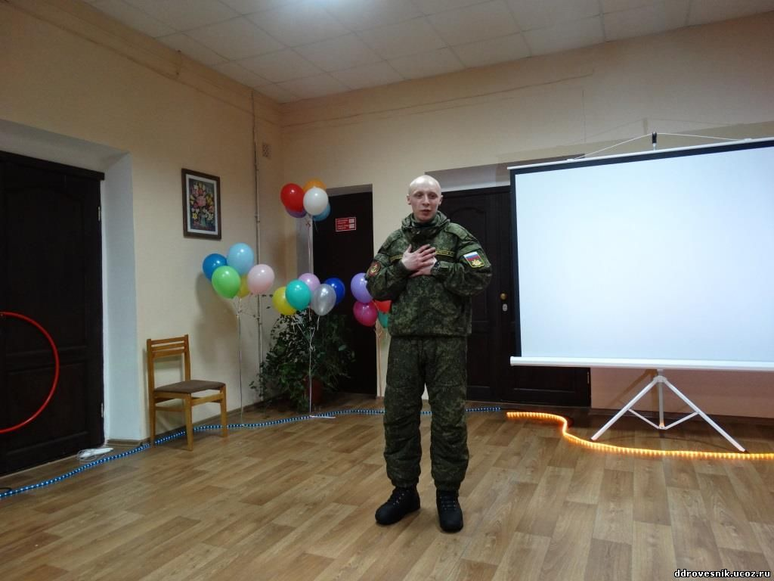
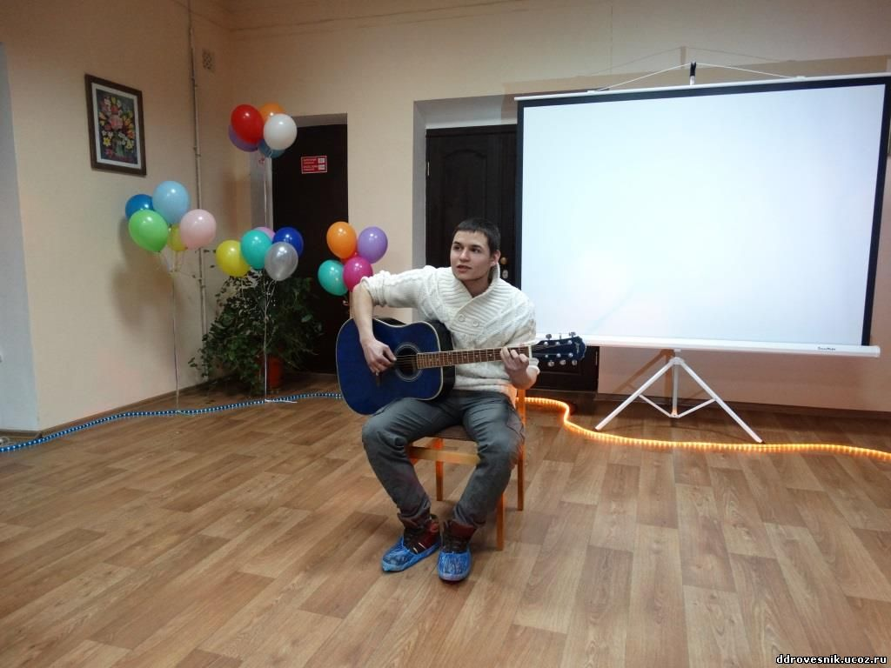
Вечера встречи выпускников

Slide 8
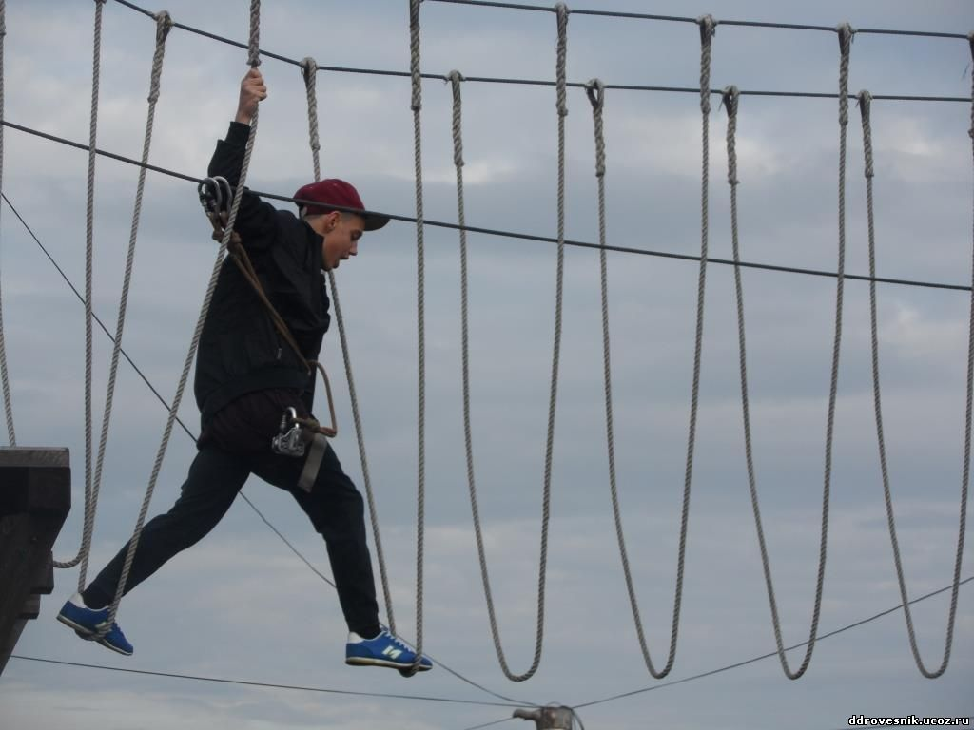
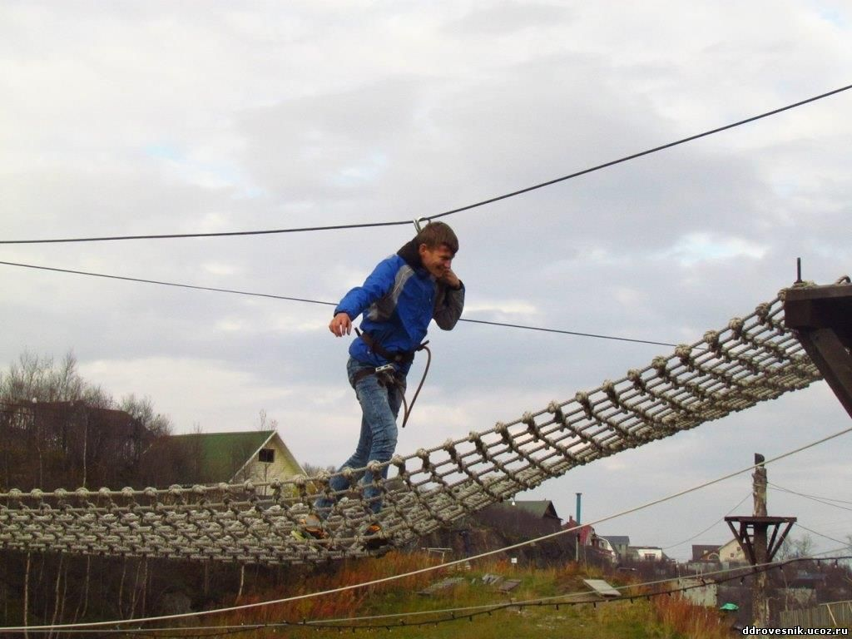
Программа «Ответственный бизнес» отель Park Inn by Radisson Полярные Зори

Slide 9
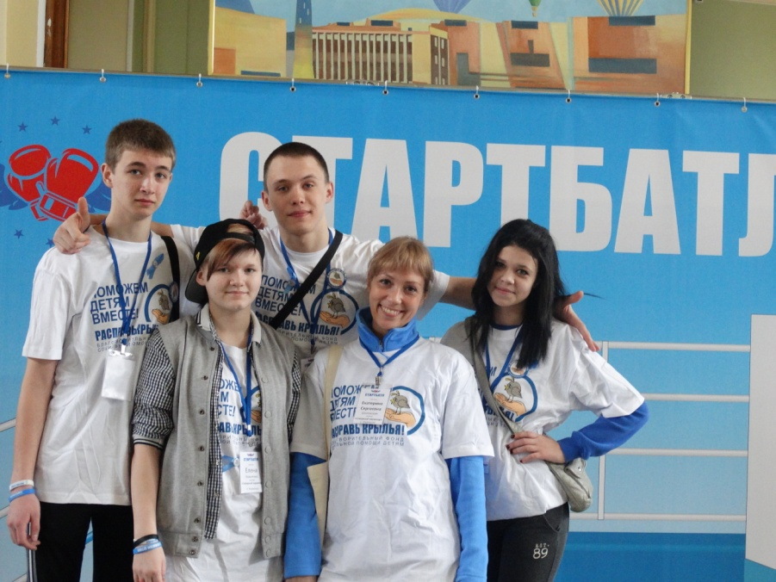
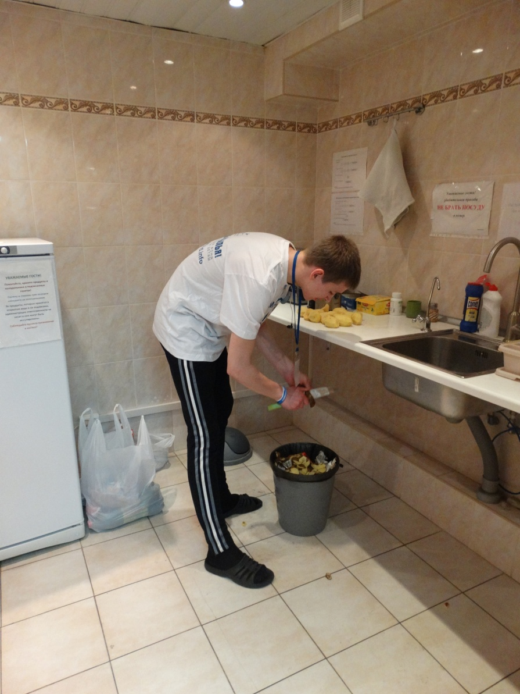
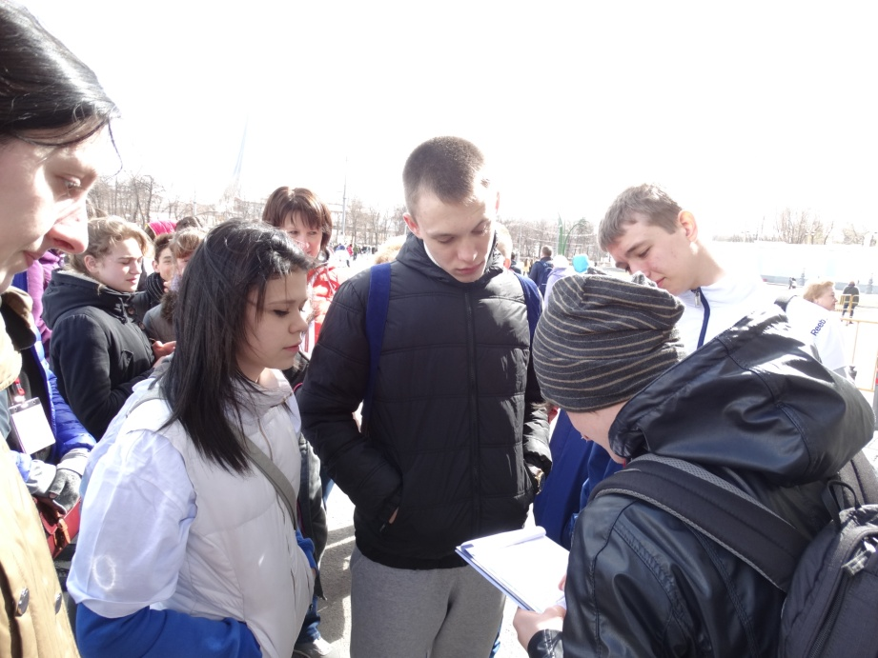
Стартбатл

